Slide 1
S2 필드OBJ별 선택UI
2016.01.08
By Edan

Slide 2
V1.0 – 2016.01.08 초안 작성

Slide 3
개요
정의
필드에 존재하는 오브젝트의 종류에 따라 유저가 행동 할 수 있는 액션이 다르다.
그에 따라 각각의 정보와 액션이 존재하기 때문에 별개의 UI 가 필요하다.

Slide 4
기능 정의1-1
필드의 오브젝트 종류와 상황에 따라 다른 액션 바가 출력 되어야 한다.(다음 페이지 상세)
오브젝트의 종류에 따라 보여지는 정보가 다르다.(선택 UI 페이지에서 상세 설명)
필드(Field)의 영역을 누르면 필드 영역이 선택
선택된 타일 영역 주위로 둥근 영역 + 액션 버튼이 출력
액션 버튼은 필드에 선택된 타일에 따라 다르다
선택 타일 하단부에 타일의 좌표를 표기 한다.
좌표출력 영역을 선택 하면 즐겨찾기 설정UI로 이동
연맹ICON과 유저이름은 유저성일 경우 고정으로 표기한다.
유저 이름은 영문 20자를 제한으로 한다.
연맹이름 약어 표시는 영문 3자로 한다
연맹이름 약어는 괄호 안에 들어간다.
액션버튼은 사용하는 개수에 따라 위치가 변경 된다.(5P 상세)
액션버튼이외의 영역을 터치하면 사라진다.

Slide 5
상황 별 액션버튼 출력
1
2
아무것도 업는 빈 타일을 선택
도시이동
점령
탐색(유저성 20LV 이후에 오픈)
빈타일을 점령한 부대가 있는 타일을 눌렀을 때
(아군 점유자)
영주 상세 정보
설명
(적 점유자)
영주 상세정보
정찰
설명
공격
1
2
1
3
자원지가 있는 타일을 눌렀을 때
(점유자 X)
설명
채집
(점유자O - 아군)
영주 상세 정보
설명
(점유자O - 적)
영주 상세정보
정찰
설명
공격
3
2
3
2
4
1
4
1
5
행군중인 부대를 선택 했을 때
(본인 점유자)
부대 정보
회군
가속
(적 점유자)
영주 상세정보
정찰
설명
공격
액션 ICON 리스트
도시이동 : 유저의 도시를 이동 시킨다.
점령 : 부대(Troops)을 이용해 비어있는 타일을 점유한다.
탐색 : 부대(Troops)을 이용해 광물을 수집하고 광산을 탐색한다.
설명 : 해당 타일의 오브젝트에 대한 설명
채집 : 부대(Troops)을 이용해 자원지의 자원을 수집한다.
정찰 : 선택한 타일의 적에 대한 정보를 수집한다.
첩자 잠입 : 선택한 타일의 적 영주성에 스파이를 보낸다.
공격 : 선택한 타일의 적을 공격한다.
군단편성 : 선택한 타일의 적을 공격하기 위해 아군의 부대를 모집한 이후 공격 한다.
영주 상세정보 : 영주의 상세한 정보를 보여준다.
나의 상세정보 : 나의 상세한 정보를 보여준다.
병사지원 : 아군의 성에 지원부대를 보낸다.
자원지원 : 아군에게 자원을 지원한다.
도시입장 : 나의 도시로 입장한다.
도시버프 : 보호막, 정찰방지등의 도시를 보호하는 버프를 사용한다.
유저성 선택
(My Castle)
나의 상세정보
도시버프
도시입장
(아군 성)
영주 상세정보
병사 지원
자원 지원
(적군 성)
영주 상세정보
정찰
첩자 잠입
군단편성
공격

Slide 6
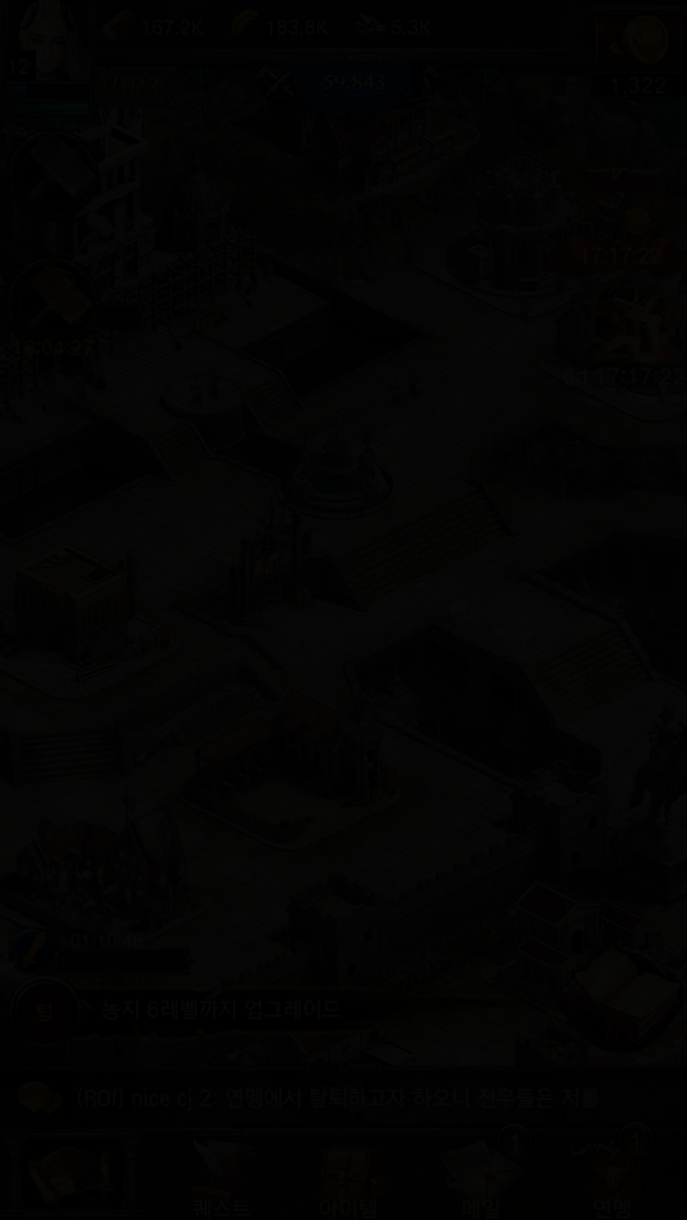
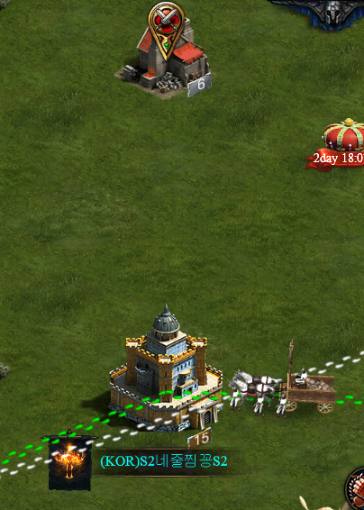
필드OBJ UI
- 유저 타운
영주
IMG
VIP1
자원
표시 내용
원형의 테두리 위로 5개의 액션바가 자리할 위치가 존재 한다.
하단에 연합or연맹ICON + 연합or연맹약어 + 유저 이름텍스트가 보여진다.
선택된 오브젝트의 좌표가 표시되며 즐겨찾기가 가능한 버튼이 존재 한다.
유저1 : 안녕하세요??
유저2 : 네. 안녕하세요~
전투력
16:9
3
2
4
TEXT-TEXT
TEXT-TEXT
TEXT-TEXT
1
5
유저 성
TEXT-TEXT
TEXT-TEXT
길드ICON
(CLE) UserName1234523
X : 1200 Y : 1200
16:9
Get Oracle
Now !
월드
1
메일
가방
축복
길드

Slide 7
필드OBJ UI
- 빈 자원지
영주
IMG
VIP1
자원
표시 내용
원형의 테두리 위로 5개의 액션바가 자리할 위치가 존재 한다.
자원지가 보유한 자원의 양을 보여준다.
가장 하단에 선택된 오브젝트의 좌표가 표시되며 즐겨찾기가 가능한 버튼이 존재 한다.
유저1 : 안녕하세요??
유저2 : 네. 안녕하세요~
전투력
16:9
3
2
4
TEXT-TEXT
TEXT-TEXT
TEXT-TEXT
1
5
자원지
TEXT-TEXT
9,999,999
TEXT-TEXT
X : 1200 Y : 1200
16:9
Get Oracle
Now !
월드
1
메일
가방
축복
길드

Slide 8
필드OBJ UI
점유자원지
영주
IMG
VIP1
자원
표시 내용
원형의 테두리 위로 5개의 액션바가 자리할 위치가 존재 한다.
자원지가 보유한 자원의 양을 보여준다.
채집 하는 유저가 존재하여 자원이 줄어드는 중인 경우 줄어드는 숫자를 보여준다.
자원지를 점령한 사람이 존재 할 경우 점유자의 (연합약어)유저 닉네임이 표시 된다.
자원지에 점령한 사람이 없을 경우 유저의 이름 표시를 하지 않는다.
가장 하단에 선택된 오브젝트의 좌표가 표시되며 즐겨찾기가 가능한 버튼이 존재 한다.
유저1 : 안녕하세요??
유저2 : 네. 안녕하세요~
전투력
16:9
3
2
4
TEXT-TEXT
TEXT-TEXT
TEXT-TEXT
1
5
자원지
TEXT-TEXT
9,999,999
TEXT-TEXT
(CLE) UserName1234523
X : 1200 Y : 1200
16:9
Get Oracle
Now !
월드
1
메일
가방
축복
길드

Slide 9
필드OBJ UI
빈타일
영주
IMG
VIP1
자원
표시 내용
원형의 테두리 위로 5개의 액션바가 자리할 위치가 존재 한다.
가장 하단에 선택된 오브젝트의 좌표가 표시되며 즐겨찾기가 가능한 버튼이 존재 한다.
유저1 : 안녕하세요??
유저2 : 네. 안녕하세요~
전투력
16:9
3
2
4
TEXT-TEXT
TEXT-TEXT
TEXT-TEXT
1
5
빈 타일
TEXT-TEXT
TEXT-TEXT
X : 1200 Y : 1200
16:9
Get Oracle
Now !
월드
1
메일
가방
축복
길드

Slide 10
필드OBJ UI
점유중타일
영주
IMG
VIP1
자원
표시 내용
원형의 테두리 위로 5개의 액션바가 자리할 위치가 존재 한다.
점유중인 유저의 닉네임과 연합or연맹의 약어가 표기된다.
가장 하단에 선택된 오브젝트의 좌표가 표시되며 즐겨찾기가 가능한 버튼이 존재 한다.
유저1 : 안녕하세요??
유저2 : 네. 안녕하세요~
전투력
16:9
3
2
4
TEXT-TEXT
TEXT-TEXT
TEXT-TEXT
1
점유 중 타일
5
TEXT-TEXT
TEXT-TEXT
(CLE) UserName1234523
X : 1200 Y : 1200
16:9
Get Oracle
Now !
월드
1
메일
가방
축복
길드

